Slide 1
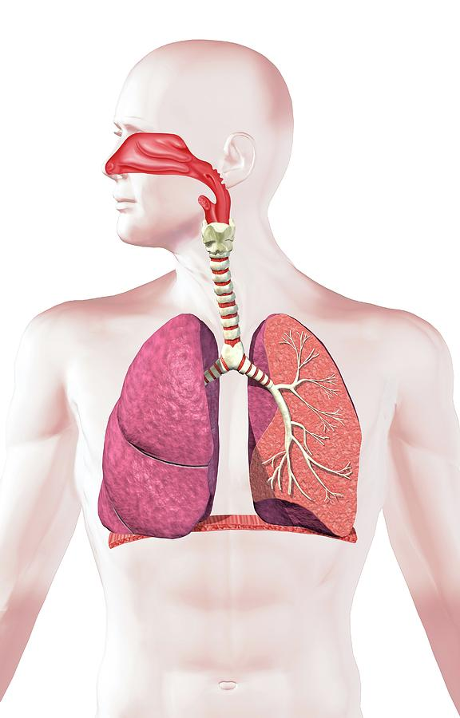
خطة دراسية:الجهاز التنفسي وأجزاءه
مشروع التخرج: دبلوم المنتسوري
المتدربة: لينا عبداللطيف
الدفعة 73
باشراف المدربة: اسلام العتوم
اغسطس 2024

Slide 2
خطة دراسية: تعريف الطفل على الجهاز التنفسي و اجزاءه
الفئة العمرية: 3-6 سنوات
المكان: صف المونتيسوري – تقدم في وقت الدائرة
الوقت: من20-25 دقيقة
المواد المسخدمة:
1. مجسم عن الجهاز التنفسي 2. الاحجية على شكل الجهاز التنفسي
3. صور للجهاز التنفسي 4. تجربة لفهم الية التنفس 5. بطاقات ثلاثية الاجزاء
الهدف:
1. ان يتعرف الطفل على مفهوم التنفس (شهيق- زفير)
2. ان يتعرف الطفل على الجهاز التنفسي و اجزاءة

Slide 3
المقدمة
*تم اختيار هذا الموضوع لانه جزء من حياة الانسان ويتعرف على قدرات جسمه العظيمة
* تدخل الموجهة وهي تأخذ شهيق و زفير بطريقة واضحه مع حركات الايدي (ضمهم معا ثم فتحهم) وتبدأ بمناقشة الاطفال لتشويقهم فتسأل:
- هل تستطيعون معرفة ماذا افعل وما اسم هذة الحركة او العملية (التنفس)؟
- اخذ كمية من الهواء (الاكسجين) من الانف
- اخرج هواء من فمي
- هي عملية يفعلها جسمنا بشكل مستمر ومن دون تتفكير عند النوم عند الاكل عند اللعب...
- لا يستطيع الانسان العيش بدون هذة العمليه
- وهكذا

Slide 4
الاهداف المباشرة
بناء حول الرغبة الطبيعية للطفل للاستكشاف
مساعدة الطفل على تطوير معرفة عمل الجهاز التنفسي للانسان
مساعدة الطفل على تطوير مهارة التنفس العميق
مساعدة الطفل على استكشاف جسمه
مساعدة الطفل لاختبار و عمل تجارب جديدة
مساعدة الطفل على التعرف على انواع مختلفة من اجهزة الجسم الحيوية
ان يتعرف الطفل على اجزاء الجهاز التفسي كالرئتين والانف والقصبات الهوائية والحجاب الحاجز

Slide 5
عندما يتعرف الاطفال على عملية التنفس تبدأ الموجهة بعرض مجسم الجهاز التنفسي على الاطفال وتعرفهم على اجزاءه تمهيدا لتعليمها لهم مستخدمه بطاقات المصطلحات تقوم الموجهة بالتركيز على صور اجزاء الجهاز التنفسي خاصة الانف والرئتين والحجاب الحاجز | مجريات الحصة
- تطلب الموجهة من الاطفال عمل تجربة التنفس من خلال النفخ في الشلمونه و مشاهدة الاكياس كيف تبدأ بالنفخ ثم تفرغ من الهواء تماما مثل ملئ الرئة بالشهيق ثم الزفير - ثم تركيب لعبة البازل على شكل الجهاز التنفسي | النشاط اللاحق
الجهاز التنفسي، الرئة، القصبة الهوائية، الحجاب الحاجز | تعليم اللغة والمفردات الملائمة
يتمكن الطفل من التعرف و تسمية اجزاء الجهاز التنفسي | الخلاصة ونتاجات التعلم

Slide 6
مخطط المشروع
الجهاز التنفسي
اللغة العربية
تعلم كتابة اجزاء الجهاز التنفسي ببطاقات، قصة
الرياضيات
عد اجزاء الجهاز ومطابفتها للرقم
المواد الابداعية والفنون
احجية،التجربة
المواد الثقافية والبيئية
مجسم حقيقي واجزاء الجهاز التنفسي وبطاقات ثلاثية الاجزاء
الحياة العملية
قص، تلزيق، تلوين، المحافظة على نظفة الاف
المواد الحسية
تجربة النفخ بالشلمونه، يحس الهواء من الانف خلال التنفس

